Slide 1
Film kafe – Veb aplikacija
2019/0289 Gavrilo Vojteški
2019/0290 Marina Đoković
2019/0410 Ognjen Perović
2019/0603 Stefan Savić

Slide 2


Faza 1 – Projektni zadatak
Ideja: Aplikacija za kafić
Sklapanje dogovora:

Slide 3
Faza 1 – Projektni zadatak
Primarno, aplikacija treba da ispuni sledeće funkcionalnosti:
Ulovoanje u sistem
Registracija profila
Kreiranje i izmena događaja
Pravljenje potvrđivanje i odbijanje rezervacija
Kreiranje profila konobara
Otvaranje i Zatvaranje smene
Unos, izmena i pregled artikla u inventaru
Kreiranje menija
Kreiranje izveštaja

Slide 4
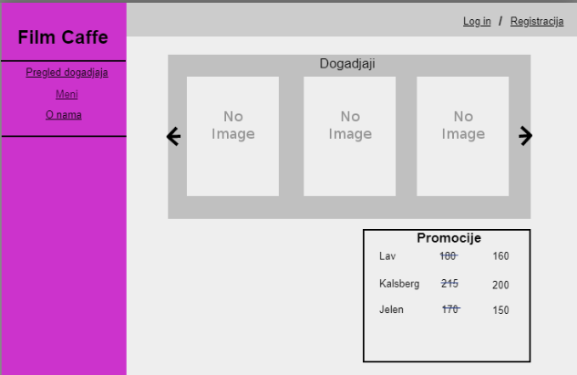
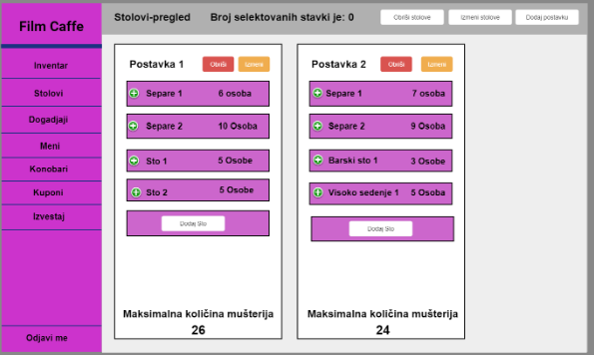
Faza 2 – SSU dokumenta i prototip
Početna strana
Pregled stolova (Menadžer)

Slide 5
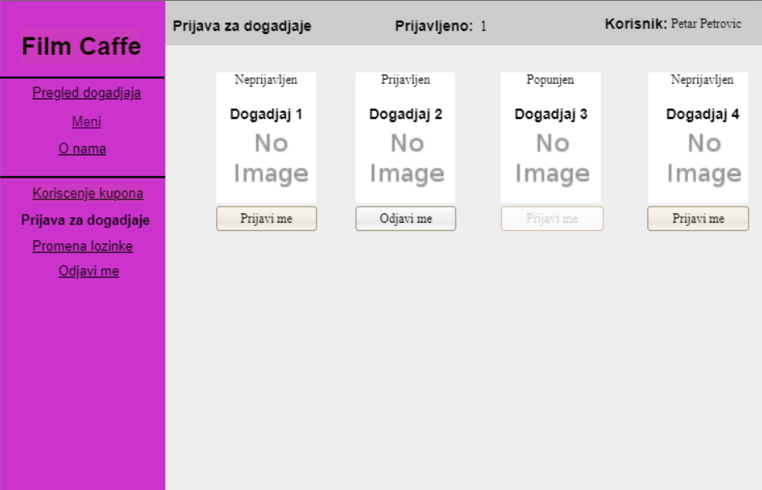
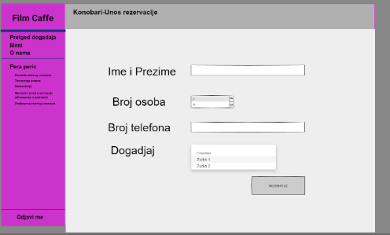
Faza 2 – SSU dokumenta i prototip
Prijava za događaje (Mušterija)
Pregled rezervacija (Konobar)

Slide 6
Faza 2 – SSU dokumenta i prototip
Front-end Gavrilo Vojteški – Menadžer Marina Đoković – Konobar Stefan Savić – Mušterija
Back-end
Ognjen Perović

Slide 7

Faza 3 – Formalna inspekcija
Tim “SMOG” je vršio inspekciju na projektu: “ESSTEC NETWORK” by JMS

Slide 8

Faza 3 – Formalna inspekcija
Za projekat “Film Kafe Aplikacija” inspekciju je vršio tim:
Null Pointer Exception

Slide 9
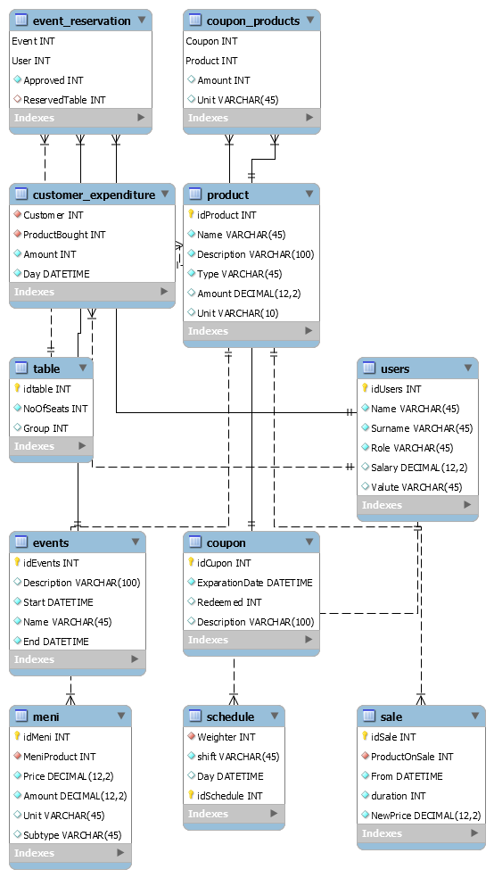
Faza 4 – Modelovanje baze podataka
Inicjalni model baze podataka -
Bazu pravio Ognjen Perović

Slide 10
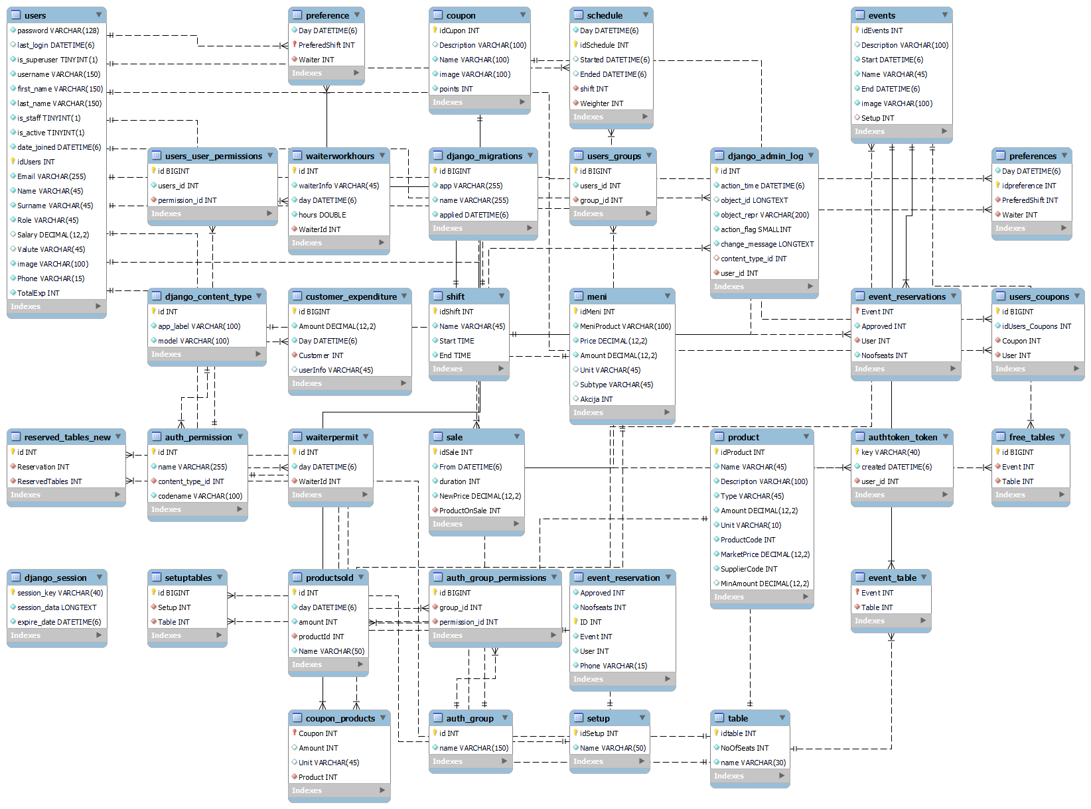
Faza 4 – Modelovanje baze podataka
Finalni model baze podaka

Slide 11





Faza 5 – Implementacija veb aplikacije
Tehnologije korišćene za izradu:

Slide 12
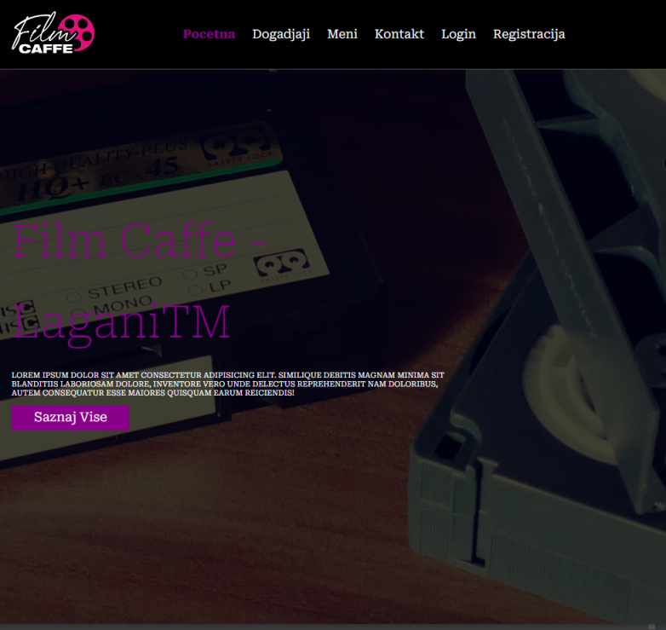
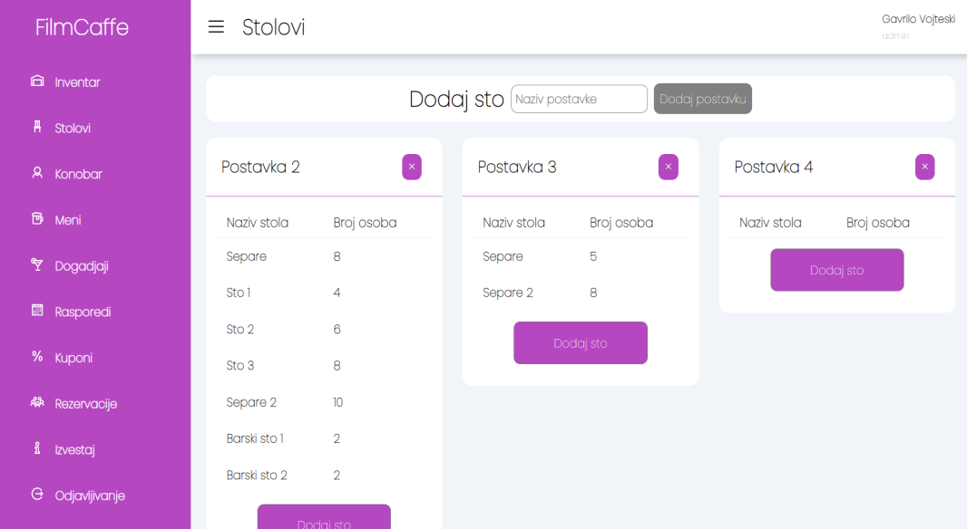
Faza 5 – Implementacija veb aplikacije
Pregled i dodela stolova ( Menadžer )
Početna stranica

Slide 13
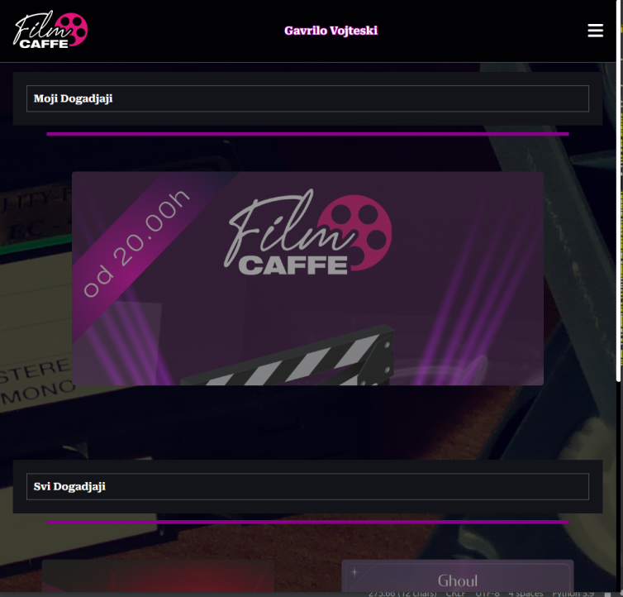
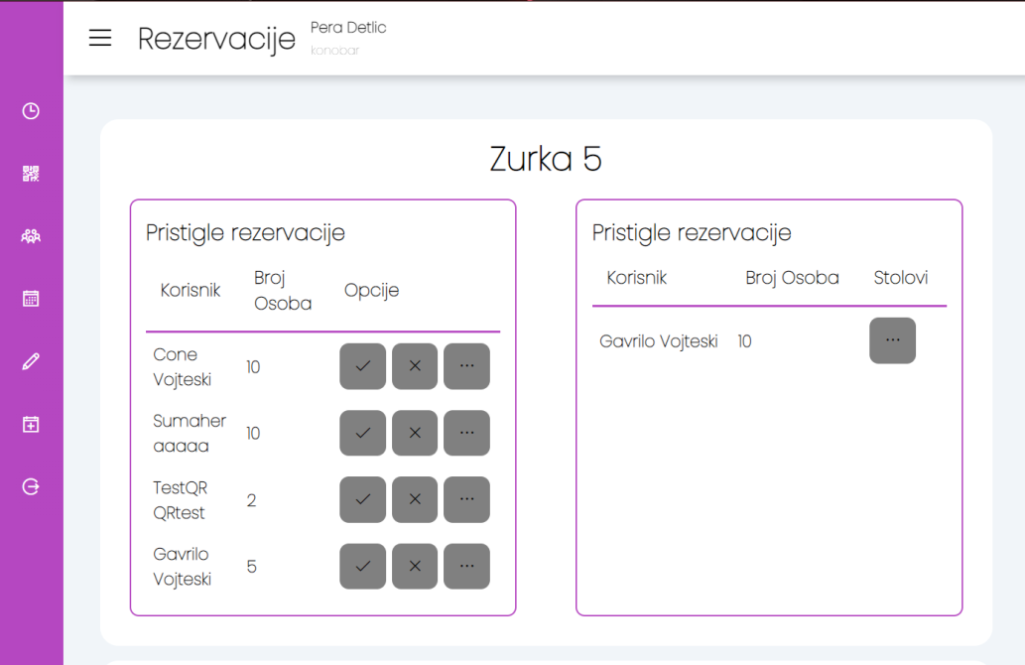
Faza 5 – Implementacija veb aplikacije
Prijava za događaje ( Mušterija )
Pregled rezervacija ( Konbar)

Slide 14
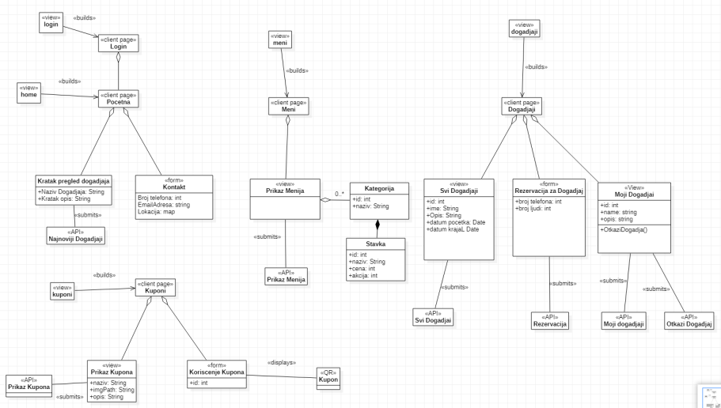
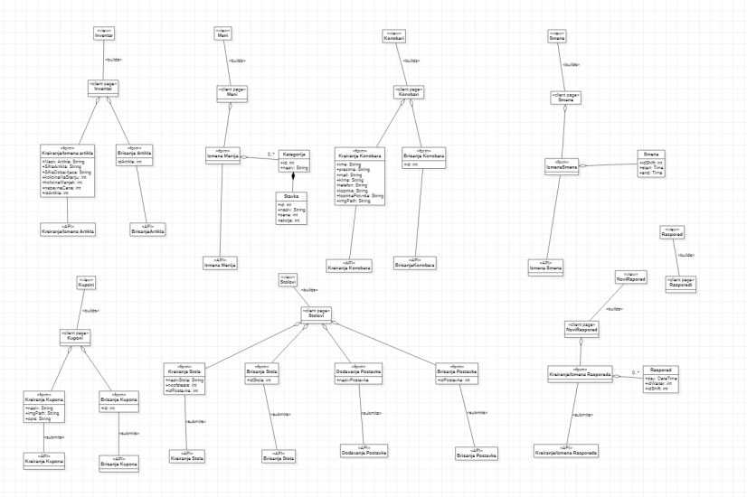
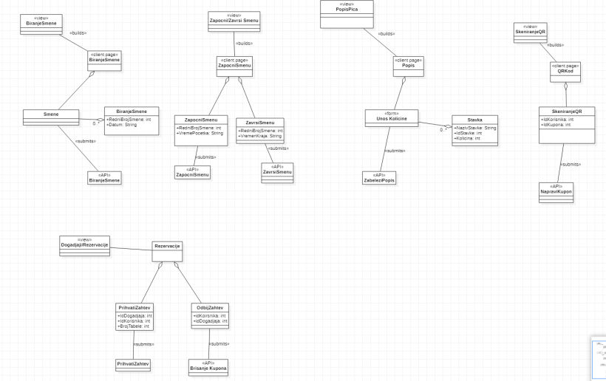
Faza 6 – Modelovanje veb aplikacije
Klasni model – Mušterija
Klasni model – Menadžer
Klasni model – Konobar

Slide 15
Faza 7 – Testiranje veb aplikacije
Naziv | Menadžer | Konobar | Klijent
apiCoupon | x |  | x
apiCreateCoupon | x
apiEvents | x
apiDeleteEvent | x
apiCreateEvent | x
apiReservation |  | x | x
apiEventForUser |  |  | x
apiCreateUser |  |  | x
apiLogIn |  |  | x
apiOutUser | x | x | x
apiTables | x | x
apiSetup | x | x

Slide 16
Faza 7 – Testiranje veb aplikacije
Podela rada: Apiji za menadžera – Ognjen Perović i Stefan Savić Apiji za konobara – Gavrilo Vojteški Apiji za mušteriju – Marina Đoković

Slide 17
Hvala na pažnji

